Slide 1
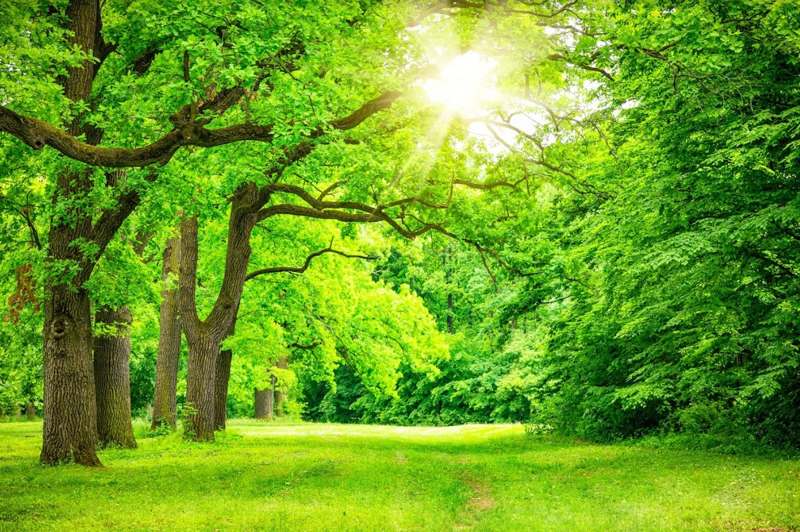
ỦY BAN NHÂN DÂN QUẬN LONG BIÊN
TRƯỜNG MẦM NON CHIM ÉN
KPKH
“ Cây xanh và môi trường sống”
Khối mẫu giáo nhỡ

Slide 3
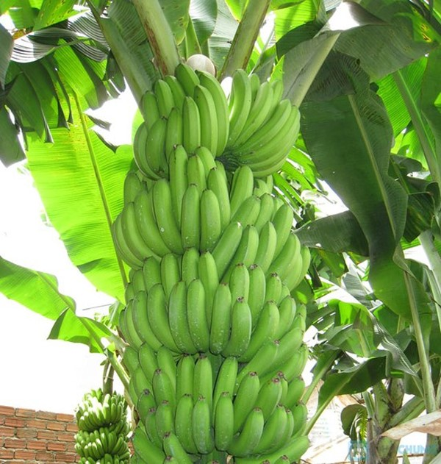
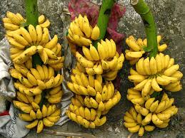

Slide 4
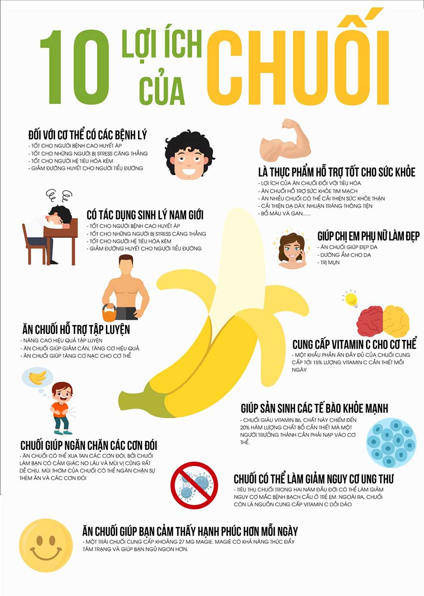

Slide 5
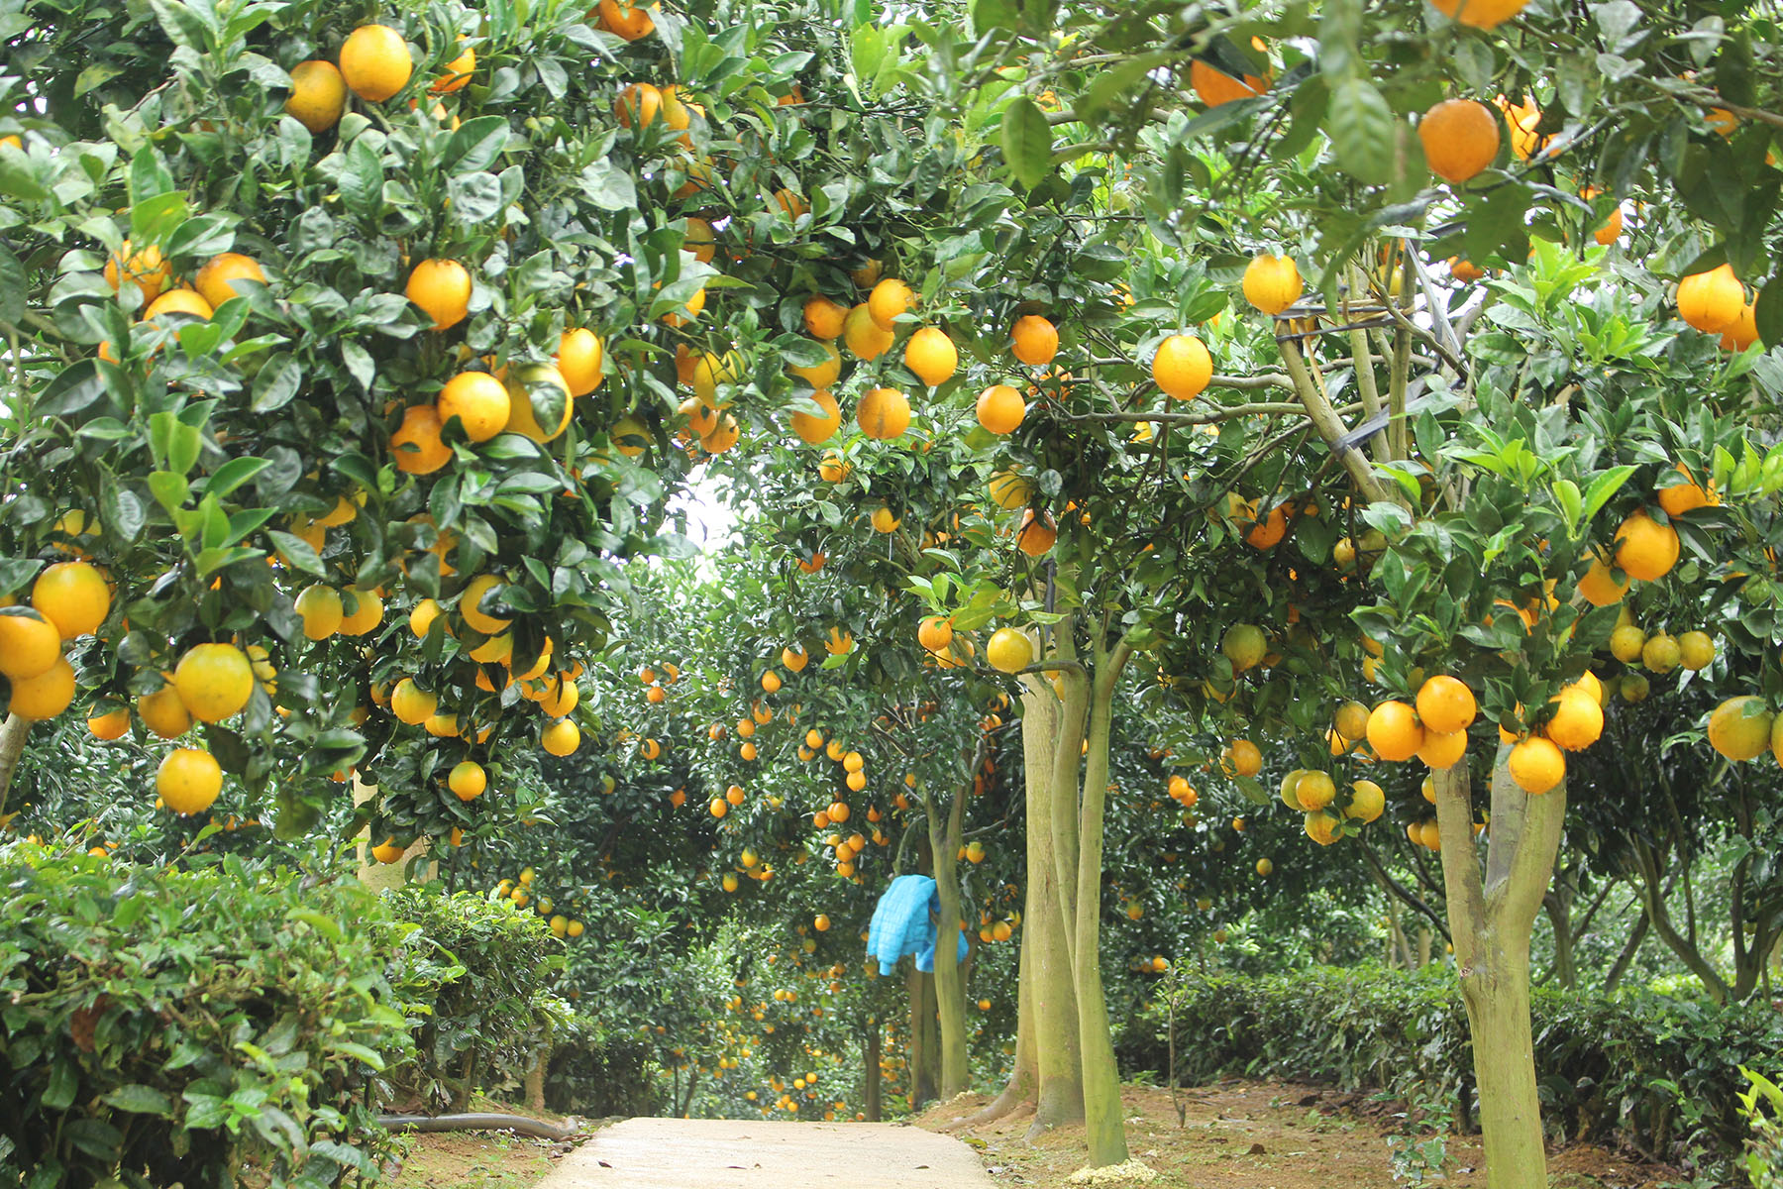
Cây ăn quả

Slide 6
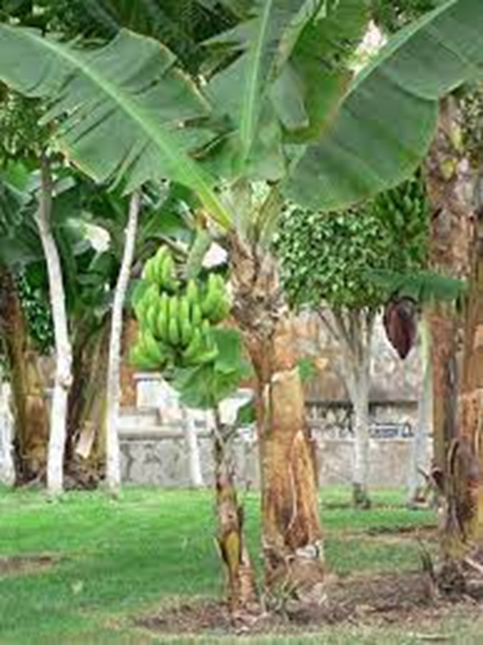

Slide 7
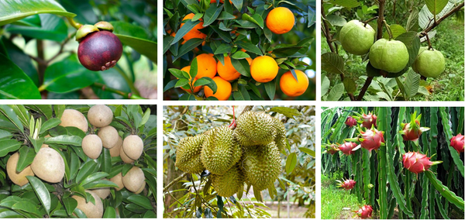

Slide 10
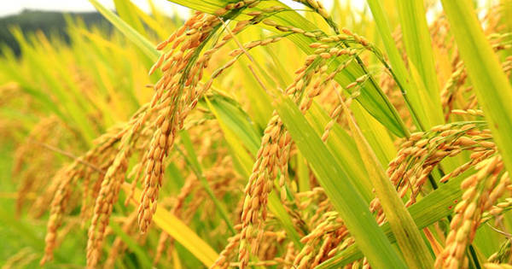

Slide 11
Cây lương thực

Slide 12
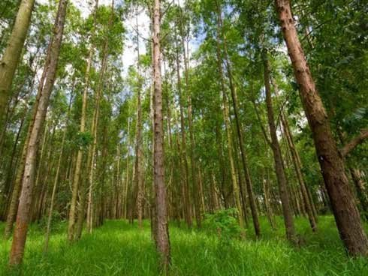
Cây lấy gỗ

Slide 13
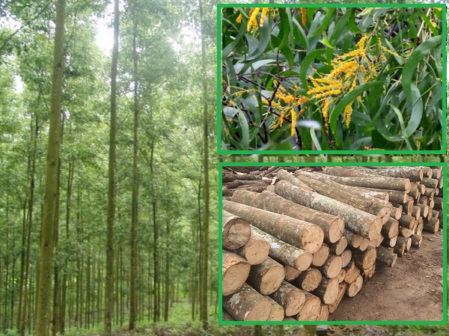

Slide 15
So sánh

Slide 16
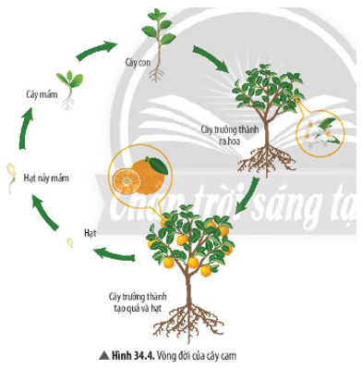
Môi trường sống

